Slide 1


Koorsada Isbeddel Sameeyayaasha Deegaanka

Slide 2

KULANKA 5
Xorriyadda diinta ama caqiidadda bulshadeenna
Notes:
Qof walba ku soo dhawey kulanka.
Ku bilow casharka adiga oo sharaxaya waxyaabaha soo socda:
Saddexdii kulan ee u dambeeyay, waxaanu eegnay xuquuqda aadanaha ee xorriyadda diinta ama caqiidadda. Waxaan baranay xuquuqda aan leenahay iyo noocyada xadgudubyada kala duwan ee dhici kara. Waxa kale oo aanu dib u milicsanay micnaha uu xaqani inagu leeyahay waxaanu baarnay arrimaha aqoonsiga, mudnaanta iyo khasaaraha.
Kulankani, waxaanu diirada saari doonaa falanqaynta xaaladdeena si aan u ogaano dhibaatooyinka ay kala kulmi karaan dadka ama kooxaha kala duwan. Waxaan sameyneynaa taas anagoo abuurayna xoriyad muuqaal ah oo diin ah ama aaminsan 'map' aaggeena si wadajir ah. Laakiin ka hor intaanan bilaabin inaan eegno dhibaatooyinka, aan ka fikirno waxyaabaha wanaagsan!

Slide 3

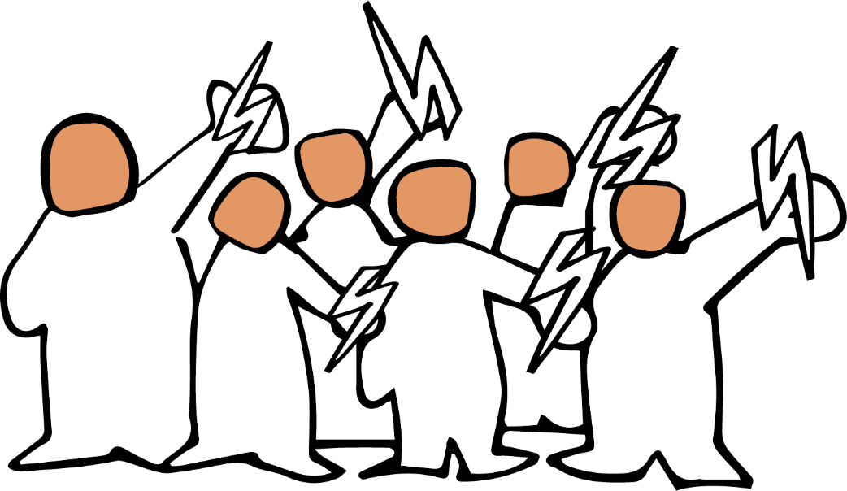

Notes:
Bogagga 3-13 waxa ay muujinayaan bandhigga kulanka 5aad.
Qoraalka bandhigga: Sida ay arrimuhu uga sii daraan (iyo ugu fiicnaadaan)
HORDHAC
Kulankii ugu dambeeyay:
waxaan diiradda saarnay sida xadgudubyada xorriyadda diinta ama caqiidadda u egyihiin iyo sida ay u saameeyaan nolosha dadka,
waxaan ka fikirnay cidda geysanaysa xadgudubyada – dawladda, iyada oo loo marayo sharciga iyo ficillada ama ficil la'aanta mas'uuliyiinta, ama dadka bulshada ku jira,
waxaanan u adeegsannay riwaayad sidii qalab aan ku bilaabayno sahaminta waxa xadgudubyadani u ekaan karaan iyo in aan ku dhaqanno aqoonsashada.

Slide 4




Notes:
Hadda waxaan ka fikiri doonnaa sida xadgudubyadu uga gudbaan dhexdhexaad xumaan ilaa ka sii xun – laga bilaabo dhacdooyin marmar ah oo saameeya shakhsiyaadka ilaa weeraro nidaamsan, baahsan oo daran oo lagu qaado xuquuqda dadka.
Hal dariiqo oo looga fikiro sida ay wax u sii xumaanayaan waa in laga fikiro saddex marxaladood – Macluumaad khaldan, Takoor iyo Rabshado.

Slide 5




Macluumaadka khaldan
Notes:
SADDEX MARXALADOOD OO CADDIBAAD AH
Marxaladda koowaad waa macluumaad khaldan. Marxaladdan, nacayb, fikrado khaldan, iyo been ayaa laga faafiyaa shaqsiyaad ama kooxo dad ah – sida kuwa laga tirada badan yahay ee diinta. Nacaybkani wuxuu ku faafaa siyaabo badan – waxa waalidiinta, macallimiinta, iyo buugaagta dugsiga ay carruurta baraan, raadiyaha ama baraha bulshada, ama khudbadaha siyaasiyiinta iyo wacdiga hoggaamiyeyaasha diinta.

Slide 6







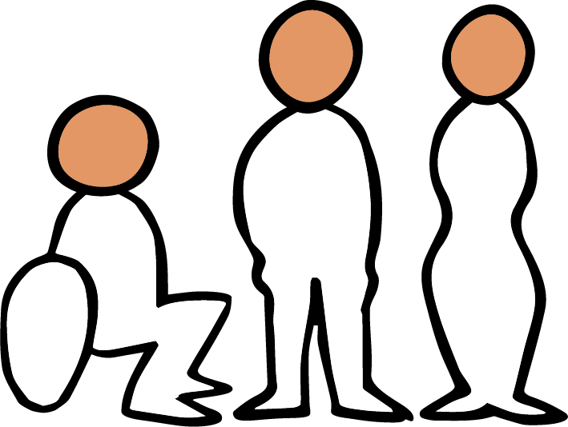
Notes:
Bulsho ma jirto oo ka xor ah eex, laakiin marka aan la iska indho tirin eexda iyo fikradaha khaldan, gaar ahaan marka ay dhiirrigeliyaan hoggaamiyeyaasha siyaasadda iyo diinta, way koraan si ay u abuuraan dhaqan dulqaad la'aan ah oo ay u huriyaan xiisadaha u dhexeeya kooxaha.
Marka ay taasi dhacdo, waxay noqotaa mid fudud ama xitaa caadi u ah dadka caadiga ah, maamullada deegaanka iyo xitaa dowladda in ay bilaabaan in ay ka fikiraan oo ay hadlaan oo keliya, laakiin sidoo kale ay u dhaqmaan siyaabo takoora dadka kale. Macluumaad khaldan ayaa ka dhigaya takooridda mid la aqbali karo. Qaabkeeda ugu daran, macluumaad khaldan ayaa loo adeegsadaa in lagu dhiirrigeliyo dadka in ay rumaystaan ​​in aan takoorka oo keliya aheyn laakiin sidoo kale rabshaduhu ay yihiin kuwo la aqbali karo ama xitaa sax ah.

Slide 7

Takoorid
Notes:
Takoorku wuxuu saameeyaa dadka dhinac kasta ee nolosha. Kulankii ugu dambeeyay, waxaan eegnay tusaalooyin ku saabsan takooridda dowladda –tusaale ahaan, sharciyada qoyska iyo aqoonsiga shaqsiga ee takoorka leh, takooridda habka booliiska iyo maxkamadaha ay u dhaqan geliyaan sharciga, iyo takooridda bixinta adeegyada sida waxbarashada. Waxaan sidoo kale aragnay tusaalooyin ku saabsan takooridda ka jirta waaxaha sida gaarka loo leeyahay oo saameysa helitaanka dadka shaqada.
Bulsho ka xor ah takoorka, laakiin takoorka baahsan ee nidaamsan wuxuu sii jiri karaa oo keliya marka lagu dhiso dhaqan jaahilnimo iyo dulqaad la'aan ah. Takoorku ma sii socon doono ilaa dadka intiisa badan ay aqbalaan.

Slide 8

Rabshadaha
Notes:
Intaa waxaa dheer, sida macluumaadka khaldan uu u abuuro aasaaska takoorka, macluumaadka khaldan iyo takoorka oo wadajira ayaa ah aasaaska rabshadaha. Rabshadaha bulshadu waxay qaadan karaan qaabab badan – laga bilaabo burburinta ilaa dhibaataynta ilaa hanjabaadaha ilaa gacan ka hadal. Intaa waxaa dheer, rabshadaha dawladdu waxay ku lug yeelan karaan xarig aan kala sooc lahayn, jir dil, iyo rabshado ku salaysan jinsiga.

Slide 9



Miisaan
Soo noqnoqoshada
Saamayn
Notes:
MIISAANKA, SOO NOQOSHADA IYO SAAMEYNTA
Saddexda nooc ee dhibaatooyinka – macluumaad khaldan, takoorka iyo rabshadaha – waxay ku dhici karaan heerar kala duwan oo baaxad iyo soo noqnoqosho ah, iyo heerar kala duwan oo saameyn ah. Xadgudubku wuxuu saameyn karaa dhowr shakhsiyaad ama kooxo waaweyn.
Waxay noqon kartaa mid aan joogto ahayn, joogto ah ama nidaamsan – taasoo la macno ah in ay ku dhex jirto nidaamyada iyo qaab-dhismeedka bulshada. Intaa waxaa dheer, waxay yeelan kartaa saameyn xaddidan ama daran dadka ay saameysay.

Slide 10




Notes:
Waayo-aragnimada dalal badan ayaa noo sheegaysa in marka nacaybka iyo macluumaadka khaldan ay sii bataan, takoorku uu sii bato. Marka labada arrimoodba ay sii bataan, fursadda rabshado baahsan oo halis ah ayaa kordha. Hal shay ayaa horseedda mid kale.
Tani waxay u ekaan kartaa mid niyad jab leh, laakiin fahamka sida ay wax u sii xumaanayaan waxay naga caawin kartaa in aan ka fikirno sida ay wax u fiicnaan karaan.

Slide 11
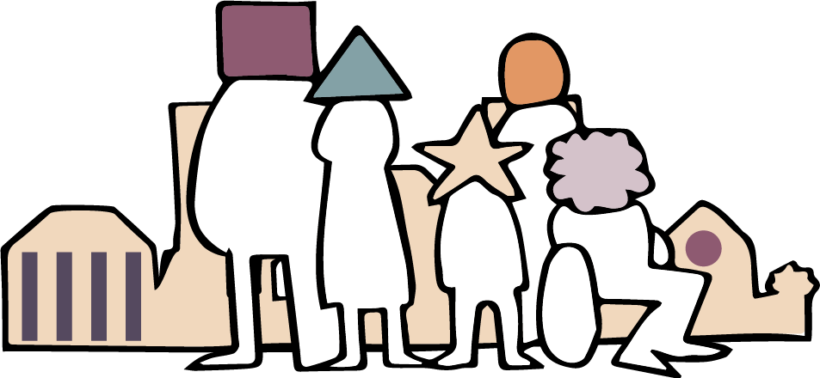
Notes:
GABAGABO
Dhammaantood waxay ka bilaabmaan sida aan u fikirno, u wada hadalno oo aan u dhaqanno midba midka kale. Taasina waa wax midkeen kasta uu wax ka qaban karo – qoysaskeena iyo shabakadaha shaqsiyeed. Waxa kale oo suurtogal ah in aan wax ka qaban karno heer bulsho – tusaale ahaan bulshooyinkeena diimeed, dugsiyada iyo goobaha shaqada.
Dabcan, tani kuma filna. Waxaan sidoo kale u baahan nahay in aan beddelno nidaamyada rasmiga ah ee takoora oo waxyeeleeya dadka – laga bilaabo sharciyo xun ilaa dhaqanka mas'uuliyiinta sida macallimiinta dugsiga ama saraakiisha booliiska.

Slide 12
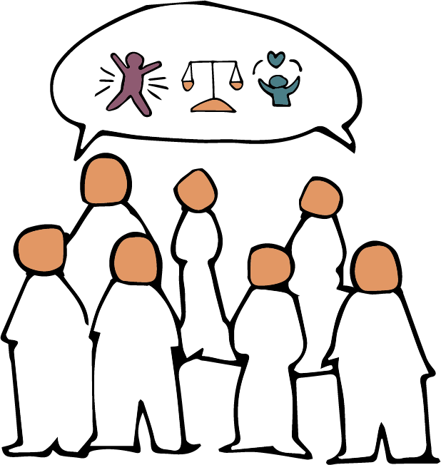

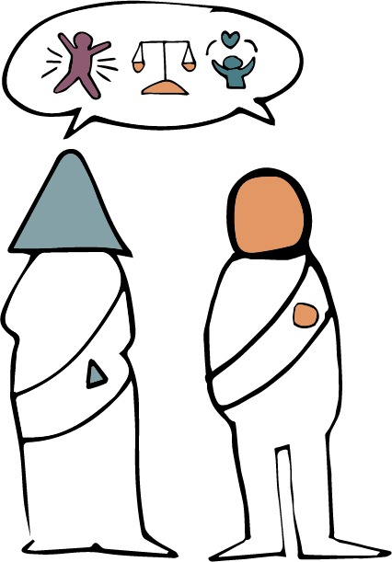
Notes:
Si loo suurtogeliyo isbeddelka noocaas ah, waxaan u baahan nahay dadka laga tirada badan yahay ee yaqaan xuquuqdooda oo diyaar u ah in ay u istaagaan, aqlabiyadda diyaar u ah in ay la istaagaan, iyo hoggaamiyeyaasha siyaasadda iyo diinta oo fahma mas'uuliyadda ay ka saaran yihiin in ay ixtiraamaan, ilaaliyaan, iyo kor u qaadaan xuquuqda aadanaha.

Slide 13




Macluumaadka khaldan - Takoorka - Rabshadaha
Notes:
Ka dhigista arrintan mid dhab ah waa geedi socod gaabis ah oo adag. Geedi socodkaasi wuxuu bilaabmaa marka aan falanqeyno duruufaha jira oo aan aqoonsanno dhibaatooyinka jira.
Ma isticmaali karnaa qaabkan saddex-geesoodka ah ee macluumaadka khaldan – takoorka – rabshadaha si uu nooga caawiyo inaan taas sameyno?

Slide 14
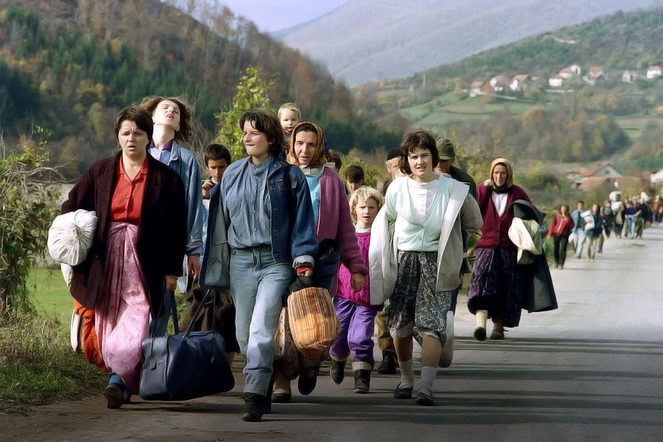
Photo: Patrick Baz / Getty Images
Notes:
Bogagga 14-19 waxa ay muujinayaan sheekada Emina, oo loo isticmaalay faallooyinka gabagabada kulanka.
Sheekada Emina, Bosnia Herzegovina
Dhamaadkii dagaalkii Bosnia ee 1995, muuqaalka diinta ee Bosnia Herzegovina ayaa si weyn isu beddelay. Meelo ay muslimiintu u badnaayeen waxay noqdeen masiixiyiin aqlabiyad iyo lid ku ah. Xiisadda qowmiyadeed iyo tan diinta ayaa maanta taagan, dadka ku noqda deegaannadii ay markii hore ka yimaadeen ayaa si gaar ah u nugul.

Slide 15
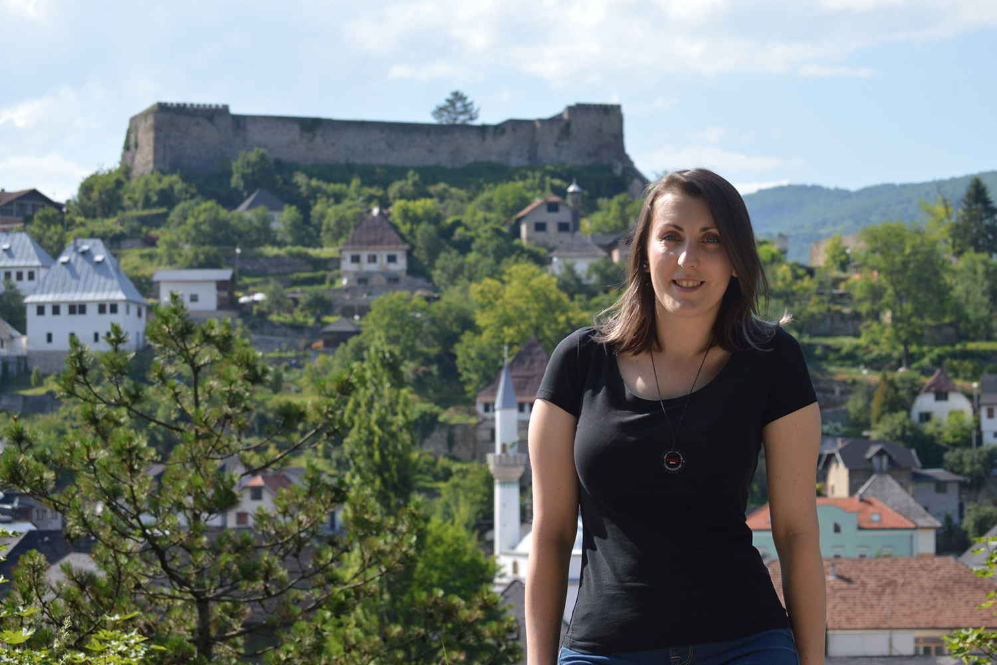
Photo: Emina Frljak
Notes:
Tani waa Emina. Emina waxa ay rabtay in ay gacan ka geysato isbeddel togan, sidaa awgeed waxa ay qaadatay koorso gaaban oo ku saabsan xuquuqda aadanaha oo ay maamusho NGO Bosnia ah oo la yiraahdo Nahla.
"Wax badan ayaan ka helay koorsada, waan fahmay waxa ay ka dhigan tahay xorriyadda diinta ama caqiidadda, waxaana bilaabay in aan garto xadgudubyada aniga ahaan. Waxaan bilaabay in aan ka warbixiyo hadallada nacaybka baraha bulshada."

Slide 16
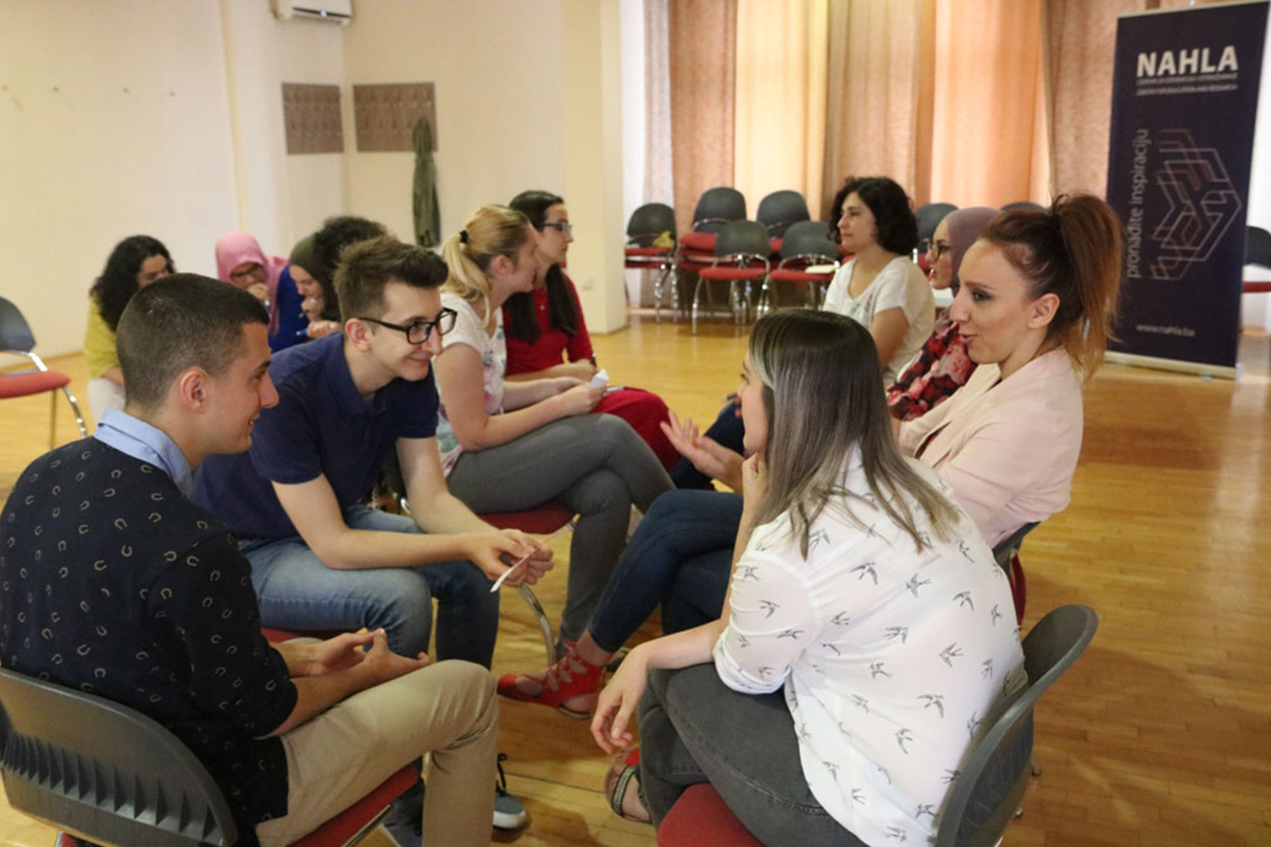
Photo: Nahla Center for Education and Research
Notes:
Koorsada ka dib, Nahla waxay Emina u soo bandhigtay koox dhalinyaro ah oo iskaa wax u qabso ah oo adeegsada warbixinnada warbaahinta maxaliga ah iyo kuwa qaranka ee la ixtiraamo si ay u diiwaan geliyaan xadgudubyada ka dhanka ah xorriyadda diinta ama caqiidadda dalka, iyaga oo ururinaya liis dhammaan dhacdooyinka dhaca sannad kasta.

Slide 17
Hanjabaad (Eex ka dhan ah Muslimiinta)
Muslimiinta soo laabtay ayaa loo hanjabay waxaana la kulmay aflagaado ka dhan ah Muslimiinta markii kolonyo baabuur ah oo ciyaarayay heeso nacayb qaran ay ku dhex mareen tuuladooda maalin lala xiriiriyay qarannimada Serb.
Weerar lagu qaaday hantida (Eex ka dhan ah Masiixiga) Alaab farshaxan diimeed ayaa lagu gubay Kaniisadda Orthodox-ka ee Dhalashada Maryan ee Quduuska ah ee Serbian ee ku taal Čekrekčije, Visokocity.
Notes:
Emina waxay tiri, "Waxaan haynaa su'aalo aan u isticmaalno si aan u kala saarno dhacdooyinka – tusaale ahaan bulshada ay saameeyeen iyo nooca xadgudubyada – hanjabaadaha, weerarrada hantida ama weerarrada dadka iyo wixii la mid ah."

Slide 18

Photo: Steven May / Alamy Stock Photo
Notes:
Kooxdu waxay warbixinteeda u dirtaa maamulka iyo warbaahinta Bosnia iyo hay'adaha caalamiga ah sida Ururka Amniga iyo Iskaashiga Yurub (OSCE), oo inta badan ku jira macluumaadka tabaruceyaasha warbixintooda sannadlaha ah.

Slide 19
Photo: Emina Frljak
Notes:
Emina ayaa tiri, "Waxaan u maleynayaa in dhammaan ficilladeenu ay isbeddel sameeyaan, si kasta oo ay u yar yihiin. Diiwaangelinta iyo keenista dareenka caalamiga ah ee xadgudubyada waxay gacan ka geysan kartaa ka dhaadhicinta mas'uuliyiinta inay arrimaha si dhab ah u qaataan. Kor u qaadista wacyiga ku saabsan xad-gudubyada xuquuqul aadanaha waxay naga caawinaysaa inaan fahanno eexdayada gaarka ah."

Slide 20

Waa hagaag, soo dhawaada mar kale!
Kulanka xiga: Waxaa dhiirigeliyay sheekooyin – Waxaa awood siiyay xeelado

